Slide 1
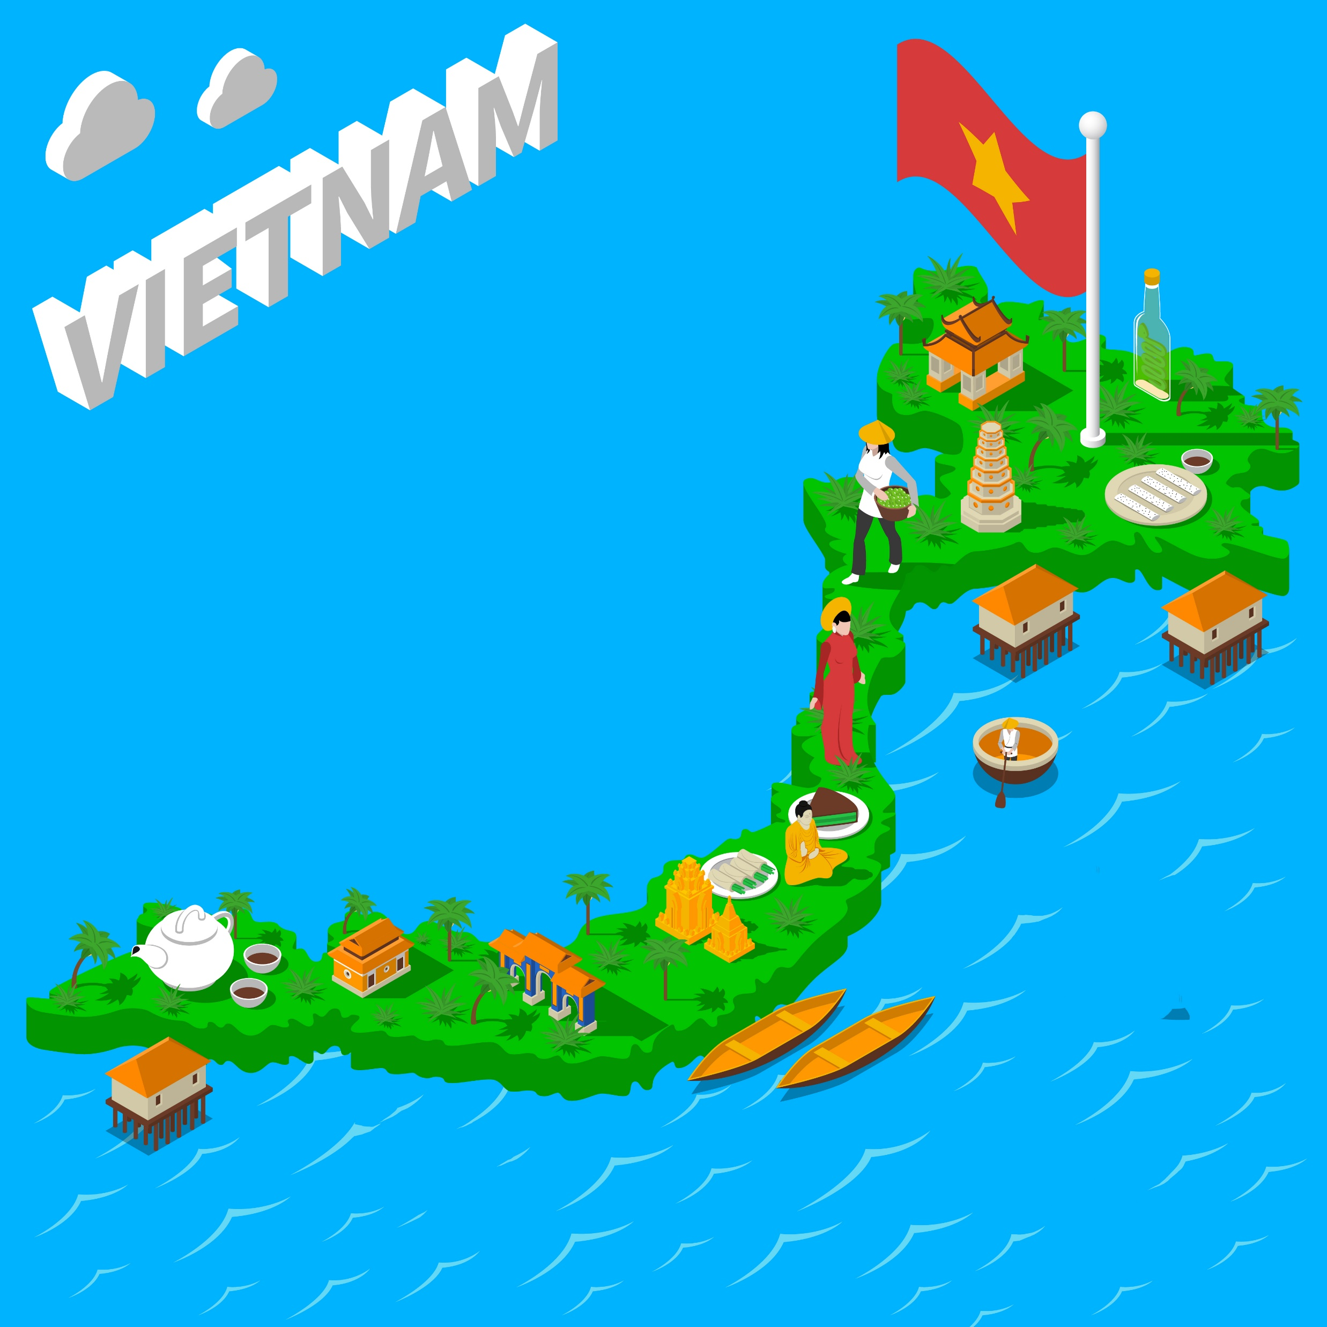




Notes:
Chúng ta vừa tìm hiểu về một bài hát ca ngợi vẻ đẹp thiên nhiên. Để tìm hiểu sâu hơn về thiên nhiên Tổ quốc, chúng ta cùng vào bài học ngày hôm nay: Bài 2 – Thiên nhiên Việt Nam.

Slide 2




Slide 3



HOẠT ĐỘNG 1:
TÌM HIỂU VỀ ĐỊA HÌNH VÀ KHOÁNG SẢN

Slide 4
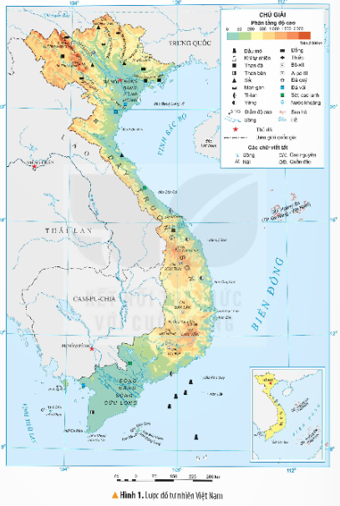
a) Địa hình
Đọc thông tin trong mục kết hợp quan sát hình 1: Lược đồ tự nhiên Việt Nam, thực hiện các nhiệm vụ sau:
+ Chỉ trên lược đồ các khu vực đồi núi và các khu vực đồng bằng ở nước ta.
+ Cho biết dạng địa hình nào chiếm phần lớn diện tích.
+ Khu vực miền núi tập trung ở những đâu?
+ Các dãy núi có hướng như thế nào?
+ Kể tên những đồng bằng lớn.
+ Kể tên một số dãy núi.

Slide 5
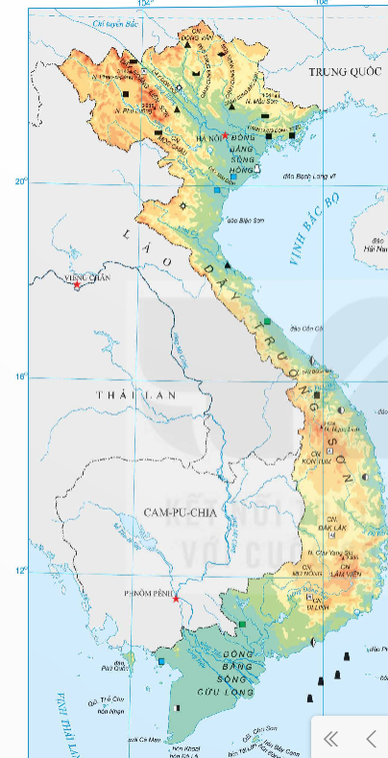


Khu vực đồi núi ở nước ta: Vùng Tây bắc và Đông Bắc, Tây Nguyên.

Slide 6
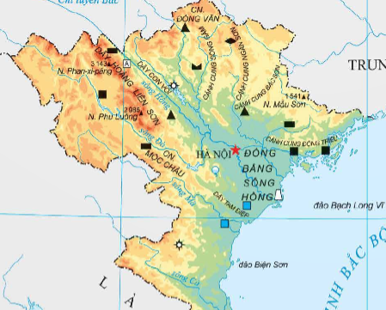
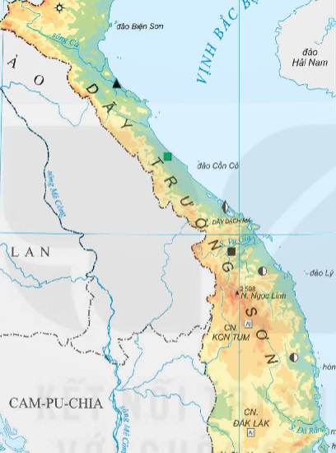
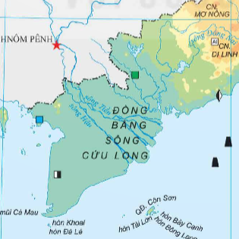
Khu vực đồng bằng ở nước ta: Đồng bằng Sông Hồng, đồng bằng Duyên Hải miền Trung, Đồng bằng Sông Cửu Long.

Slide 7
Trên phần đất liền của nước ta, đồi núi chiếm ¾ diện tích lãnh thổ, chủ yếu là đồi núi thấp.
Các dãy núi có hướng chính là tây bắc – đông nam và vòng cung.
Đồng bằng chiếm ¼ diện tích lãnh thổ, địa hình thấp và tương đối bằng phẳng

Slide 8
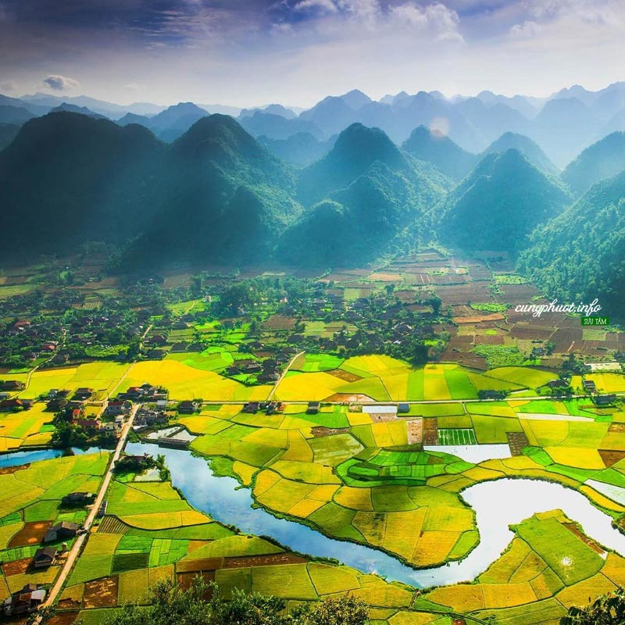
Vòng cung núi đá vôi Bắc Sơn
Notes:
Vòng cung núi đá vôi Bắc Sơn thuộc tỉnh Lạng Sơn chạy qua hầu hết các xã trong huyện, xen lẫn là các vùng núi đất và thung lũng bằng phẳng đã tạo cho nơi đây một cảnh quan thiên nhiên kỳ thú.

Slide 9

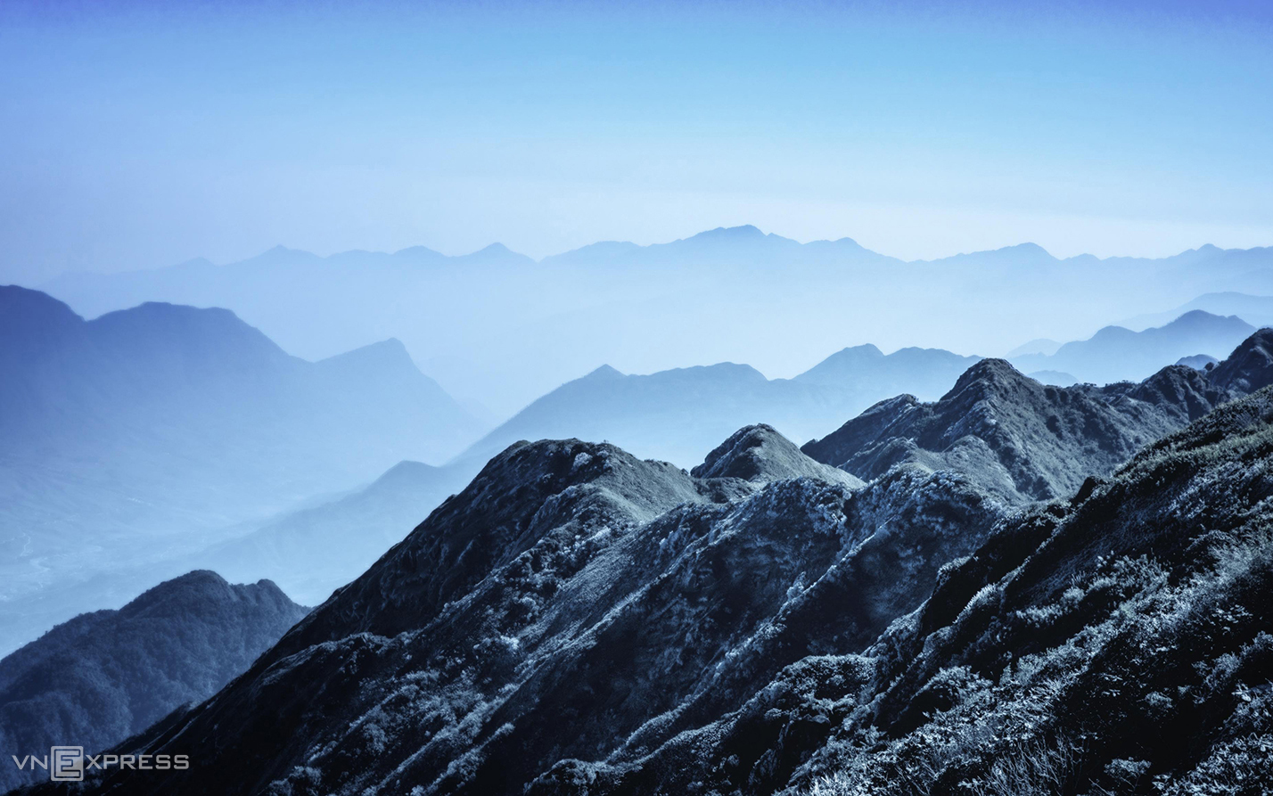
Dãy núi Hoàng Liên Sơn
Notes:
Dãy núi Hoàng Liên Sơn trải dài khoảng 180 km theo hướng tây bắc - đông nam giữa hai tỉnh Lào Cai - Lai Châu và kéo dài đến tận phía tây tỉnh Yên Bái.

Slide 10
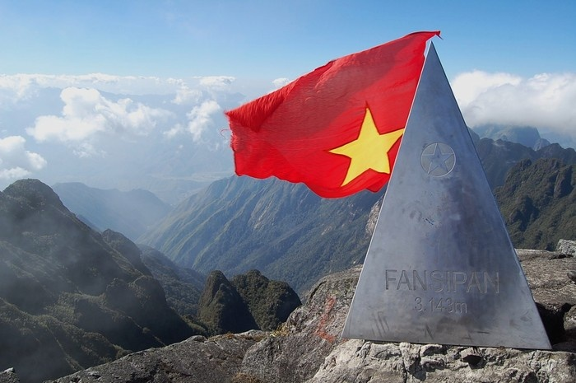
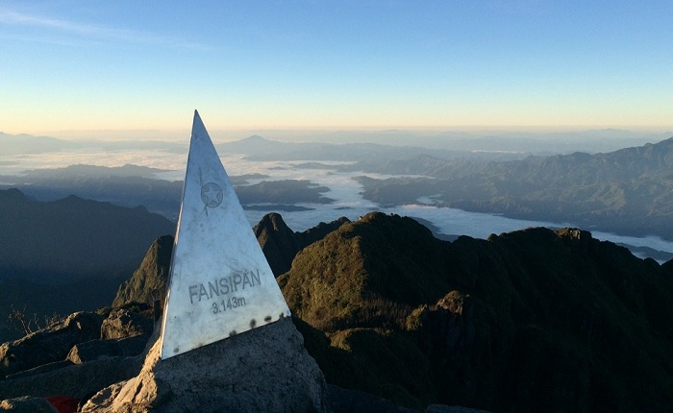
Đỉnh Fansipan
Notes:
Fansipan là đỉnh cao nhất trên dãy Hoàng Liên Sơn, với 3.143 m.
Với độ cao 3.143m, Phan Xi Păng không chỉ là ngọn núi cao nhất Việt Nam mà còn là ngọn núi cao nhất trong 3 nước Đông Dương. Cái tên “Nóc nhà Đông Dương” cũng được hình thành bởi lẽ đó! Rất nhiều người đến với Sapa thơ mộng nhằm mục đích chinh phục đỉnh núi huyền ảo này! Chinh phục đỉnh Phan Xi Păng, dường như đã trở thành một mong ước cháy bỏng cho tất cả những ai yêu thích phiêu lưu, mạo hiểm.

Slide 11

Hoàn thành phiếu học tập
Dạng địa hình | Địa hình đồi núi | Địa hình đồng bằng
Thuận lợi
Khó khăn
Thuận lợi phát triển khai thác khoáng sản, thuỷ điện, chăn nuôi gia súc lớn (trâu, bò), trồng cây công nghiệp,...
Thuận lợi phát triển nhiều ngành kinh tế, dân cư đông đúc.
Địa hình hiểm trở nên giao thông khó khăn, dân cư thưa thớt.
Chịu ảnh hưởng của một số thiên tai như bão, ngập lụt, xâm nhập mặn,...

Slide 12
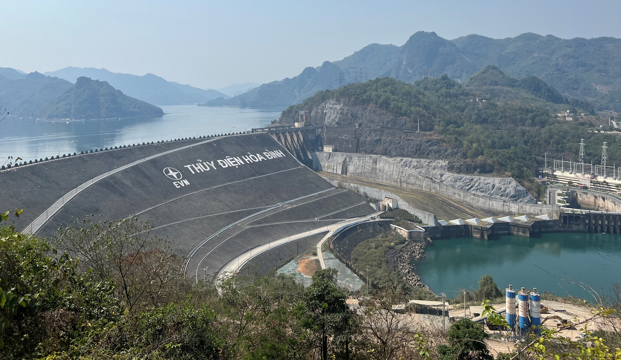
Đập thuỷ điện Hoà Bình

Slide 13
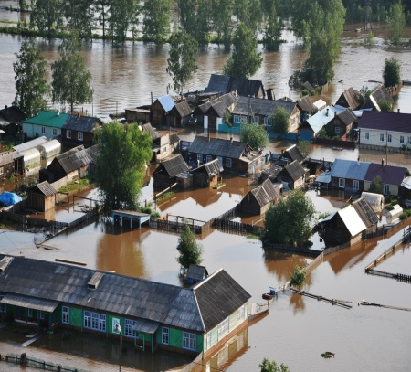
Ngập lụt

Slide 14
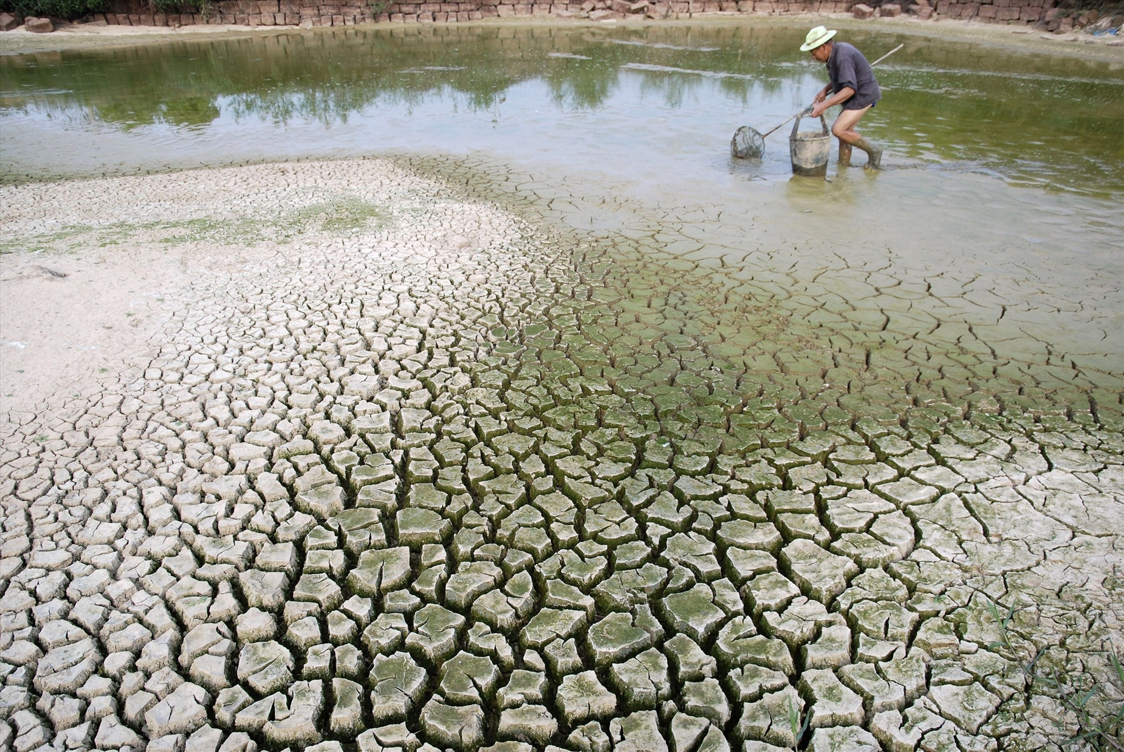
Hạn hán

Slide 15
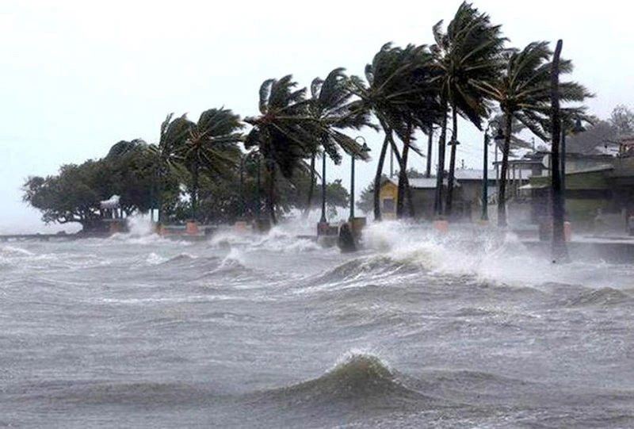
Bão

Slide 16


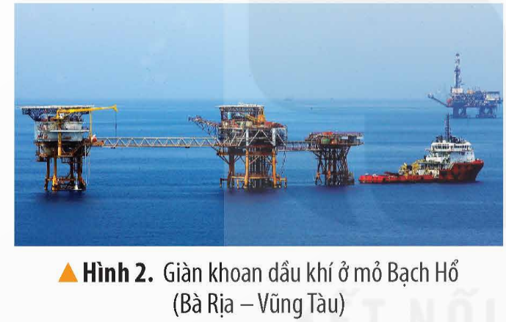
b) Khoáng sản
Đọc thông tin và quan sát hình 1, 2 em hãy:
- Kể tên và xác định trên lược đồ một số khoáng sản ở nước ta.
- Nêu vai trò của tài nguyên khoáng sản đối với sự phát triển kinh tế
nay là TP Hồ Chí Minh

Slide 17
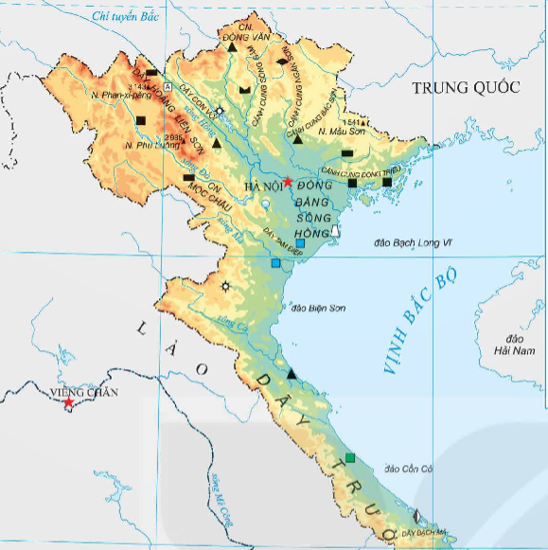
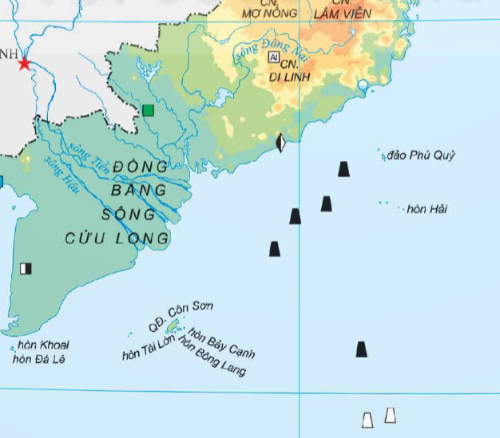
Việt Nam có nguồn khoáng sản phong phú với nhiều loại.
Một số loại khoáng sản có trữ lượng đáng kể ở nước ta là: than, dầu mỏ, khí tự nhiên, sắt, bô-xít,...

Slide 18
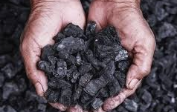
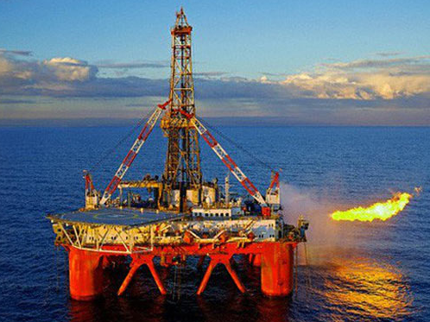
Than đá (Quảng Ninh)
Dầu mỏ (Biển Đông).

Slide 19
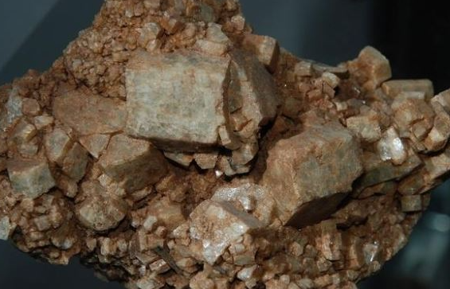
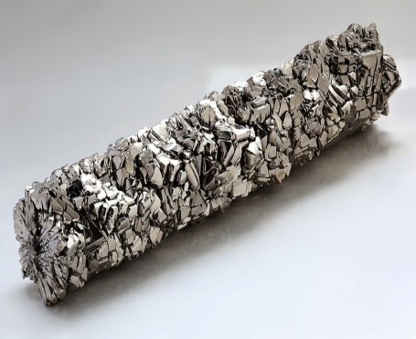
Apatit (Lào Cai)
Titan (Thái Nguyên, TP Hồ Chí Minh)....

Slide 20
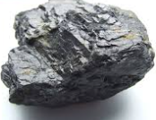
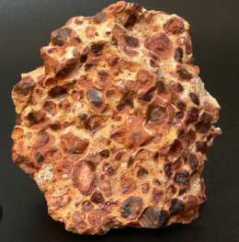
Quặng sắt (Thái Nguyên, …)
Bô-xít (Tây Nguyên)

Slide 21

Vai trò của tài nguyên khoáng sản đối với sự phát triển kinh tế đất nước:
Được khai thác làm nguyên liệu, nhiên liệu cho nhiều ngành công nghiệp như than, dầu mỏ, khí tự nhiên phục vụ sản xuất nhiệt điện, hóa dầu, sản xuất hóa chất, phân đạm; quặng bô-xít được khai thác để sản xuất kim loại.
Một phần được xuất khẩu.

Slide 22



Chúng ta phải khai thác và sử dụng khoáng sản như thế nào?
Khai thác hợp lí, sử dụng tiết kiệm.

Slide 23
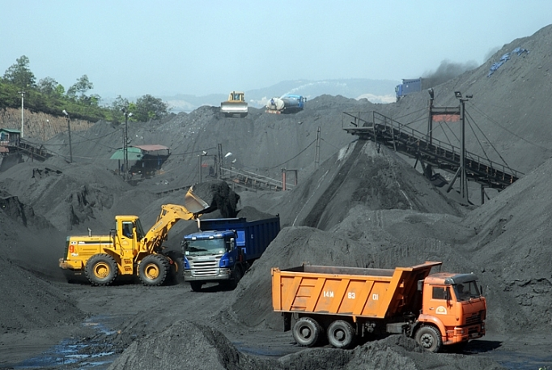
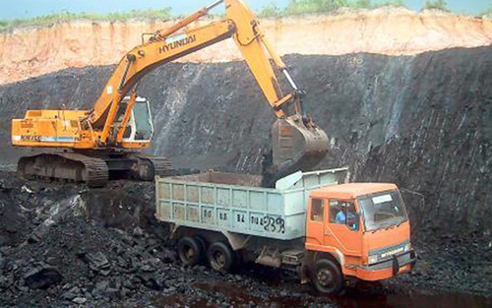
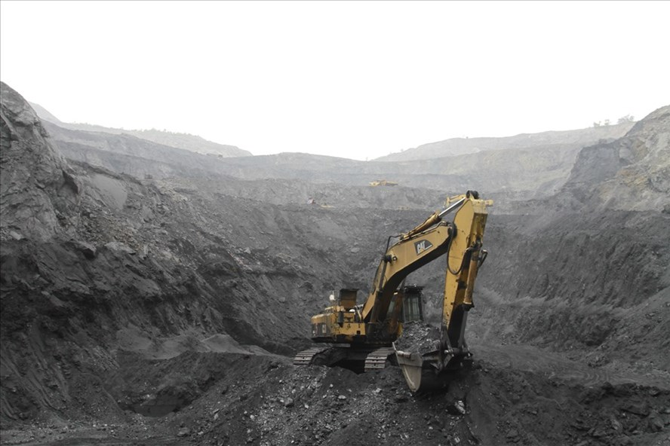
Khai thác than ở Quảng Ninh

Slide 24
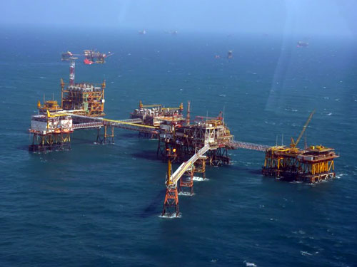
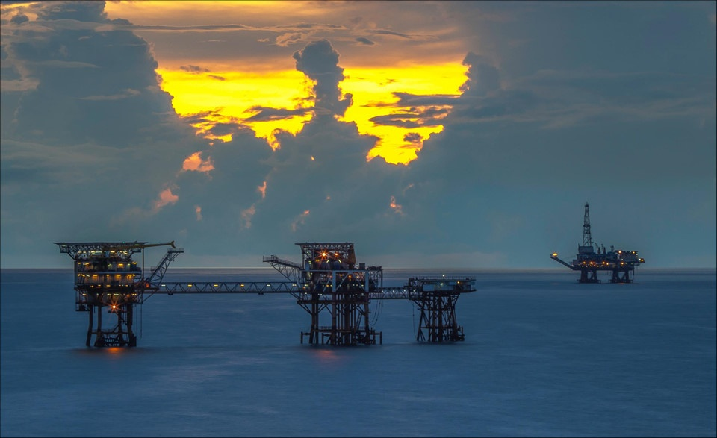
Mỏ dầu Bạch Hổ - Biển Đông
Notes:
Với trữ lượng khoảng 175-300 triệu tấn, mỏ Bạch Hổ được xem là mỏ có lượng dầu khí lớn nhất trên thềm lục địa phía Nam Việt Nam, là mỏ cung cấp dầu mỏ chủ yếu cho Việt Nam hiện nay.
mỏ Bạch Hổ không chỉ đóng vai trò vô cùng quan trọng cho nền kinh tế mà còn khẳng định chủ quyền biển đảo Việt Nam trong lĩnh vực an ninh - quốc phòng.

Slide 25

Notes:
GV: liên hệ thực tiễn GD BVMT
- Trữ lượng hạn chế, đang cạn kiệt trong tương lai.
- Khai thác khoáng sản tàn phá môi trường.
- Sử dụng khoáng sản gây ô nhiễm không khí, ô nhiễm nước.
- Vì vậy chúng ta can su dụng tiet kiem các nguon tài Nguyen thien nhien này

Slide 26
Em có biết
Một số khoáng sản có trữ lượng lớn ở nước ta là dầu mỏ và khí tự nhiên, bô-xít (bauxite), đá vôi, than đá, a-pa-tít (apatite), sắt, ti-tan (titanium),...

Slide 27


Slide 28


